Slide 1





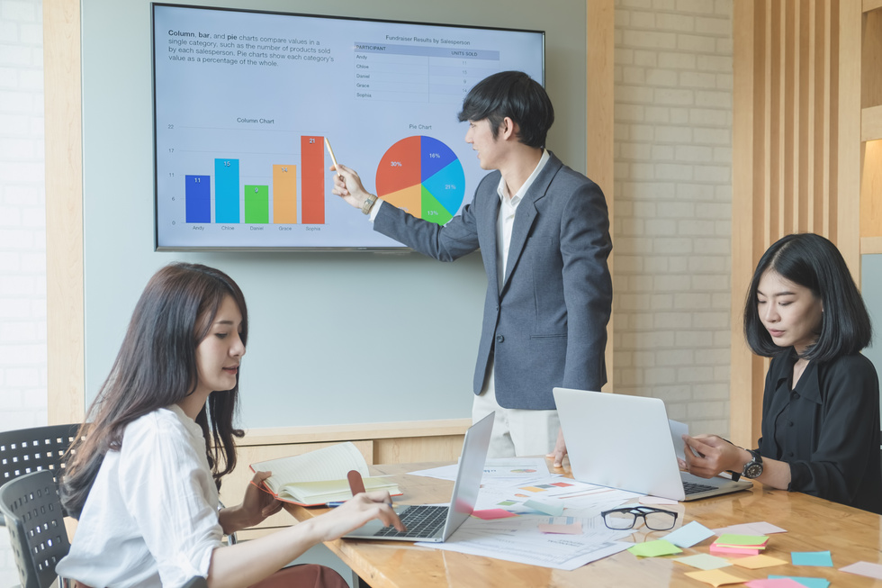
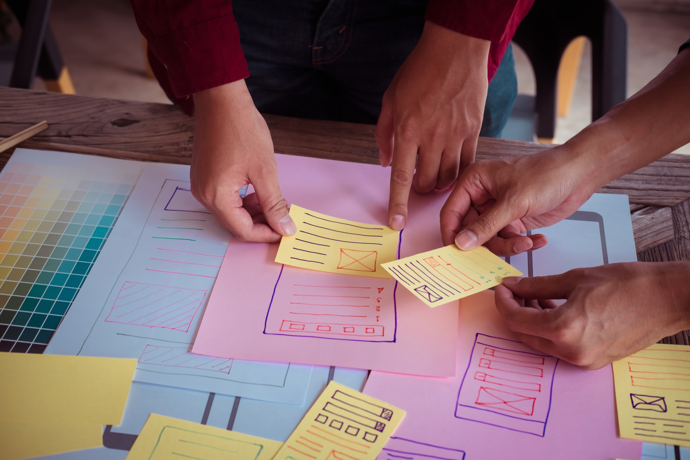
Juna ( junaeats.com )
Pitch deck
L’intelligence artificielle au service de l’organisation moderne
TechnoDynamik
2030
Votre assistant numérique intelligent

Slide 2

Juna ( junaeats.com )
Pitch deck
Sommaire
A propos
03
L’application
05
Nos offres
08

Slide 3

Juna ( junaeats.com )
Pitch deck
TechnoNova : une startup tournée vers l’innovation
L’entreprise est née d’un constat simple :
les équipes modernes utilisent aujourd’hui trop d’outils différents pour gérer leurs projets, leurs échanges et leurs tâches quotidiennes.
Cette multiplication des plateformes entraîne souvent :
une perte de temps importante,
des difficultés de coordination,
des erreurs de suivi,
et une surcharge d’informations permanente.
Notre mission
Créer des technologies intelligentes capables de simplifier le quotidien des utilisateurs sans complexifier leur manière de travailler.

Slide 4
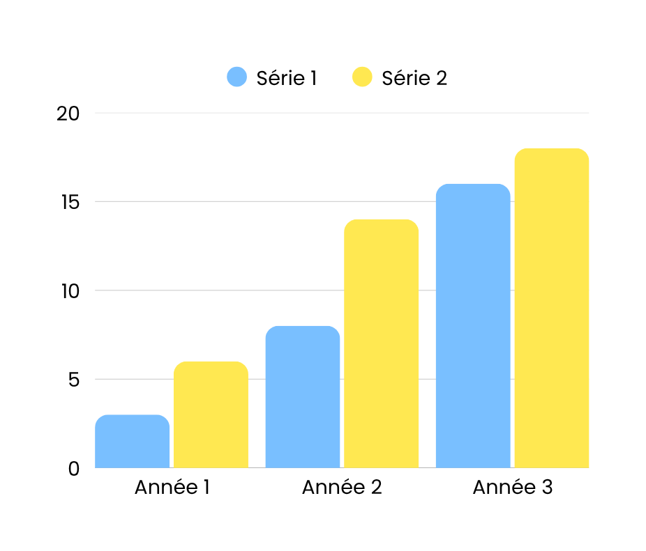
Juna ( junaeats.com )
Pitch deck
Un monde professionnel devenu trop complexe
Les entreprises doivent aujourd’hui :
gérer plusieurs projets en parallèle,
collaborer à distance,
répondre rapidement aux clients,
suivre des délais précis,
et organiser des flux d’informations toujours plus importants.
Cependant, beaucoup d’équipes rencontrent les mêmes difficultés :
informations dispersées,
outils mal connectés,
perte de données,
surcharge mentale,
manque de visibilité sur les priorités.

Slide 5
Juna ( junaeats.com )
Pitch deck
TechnoDynamik
Une application collaborative assistée par IA
TechnoDynamik
Votre assistant numérique intelligent

Slide 6
Juna ( junaeats.com )
Pitch deck
Une application collaborative assistée par IA
TechnoDynamik est une application intelligente développée par TechnoNova afin de simplifier l’organisation des équipes et automatiser les processus du quotidien.
Grâce à son intelligence artificielle intégrée, l’application est capable :
d’analyser les habitudes de travail,
d’organiser automatiquement certaines tâches,
de proposer des optimisations,
et d’aider les utilisateurs à mieux gérer leurs projets.
Intuitive
Moderne
Accessible

Slide 7
Juna ( junaeats.com )
Pitch deck
Une plateforme complète alimentée par l’IA
L’intelligence artificielle de TechnoDynamik agit comme un assistant numérique intelligent capable d’accompagner les utilisateurs au quotidien.
Assistant intelligent intégré
Gestion automatisée des tâches
Génération de comptes rendus
L’utilisateur peut interagir avec l’IA afin d’obtenir des recommandations et une aide en temps réel.
L’application priorise automatiquement certaines missions selon leur importance et leur urgence.
Après chaque réunion ou échange, l’IA peut créer un résumé clair et structuré.

Slide 8
Juna ( junaeats.com )
Pitch deck
Des abonnements adaptés à chaque structure
Offre BUSINESS AI
Offre PREMIUM AI
Offre START AI
Pour les indépendants et petites équipes souhaitant découvrir l’intelligence artificielle collaborative
Pour les entreprises souhaitant optimiser leur organisation de manière avancée.
Pour les structures recherchant une solution avancée et évolutive sur le long terme.
dès 9€99/mois
dès 20€99/mois
dès 25€99/mois

Slide 9
Juna ( junaeats.com )
Pitch deck
Pourquoi choisir une application basée sur l’IA ?
Gain de temps
Productivité améliorée
Organisation optimisée
Les tâches répétitives sont automatisées afin de réduire la charge administrative quotidienne.
Les équipes peuvent se concentrer sur des missions à plus forte valeur ajoutée.
L’intelligence artificielle aide les utilisateurs à structurer leurs projets plus efficacement.
Réduction des erreurs
Adaptation intelligente
Au service de l’humain
Les oublis et les pertes d’informations deviennent beaucoup moins fréquents.
Les équipes peuvent se concentrer sur des missions à plus forte valeur ajoutée.
TechnoDynamik a été pensée pour assister les équipes et non pour remplacer les collaborateurs.

Slide 10
Juna ( junaeats.com )
Pitch deck
Merci pour votre attention !
On reste en contact ?
salut@canvasupersite.fr
TechnoDynamik
2030
Votre assistant numérique intelligent

